Slide 1
Lääne-Nigula valla kogemused vähemotiveeritud täiskasvanute „sikutamisel“
koduuksest välja ja/või kooliuksest sisse
Mariel Kõrgemägi
Lääne-Nigula Vallavalitsus
sotsiaaltöö spetsialist

Slide 2
Kellega oleme koostööd teinud ?
-Eesti Töötukassa (tööharjutus, tööklubi, tööpraktika, vabatahtlik töö, MOBI);
-SA Dharma (vanemate tugi- ja eneseabigrupid);
-Läänemaa Arenduskeskus;
- kogukond, lähedased;
- haridusasutused.

Slide 3
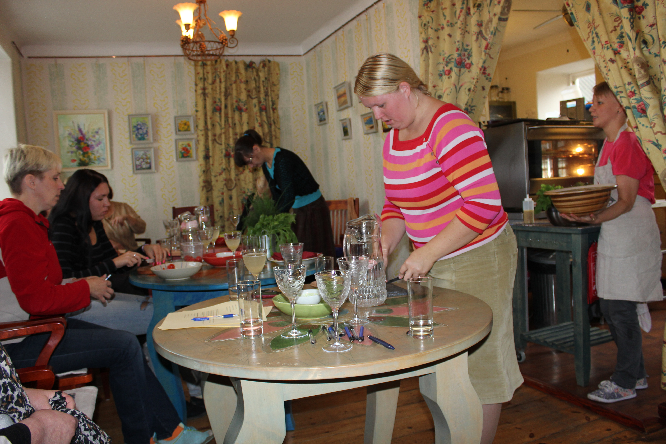

Slide 4
Kuidas „sikutada” vähemotiveeritud täiskasvanuid koduuksest välja ja/või kooliuksest sisse?
- Nõuab kogukonna head tundmist ja sõltub juhendaja isikuomadustest;
- personaalne kutse (usaldussuhte loomine);
- kutse koos kaaslasega;
- juhendaja osaleb ka ise;
-transpordi organiseerimine, vajadusel ka lapsehoid, tegelused lastega;

Slide 5
Kuidas „sikutada” vähemotiveeritud täiskasvanuid koduuksest välja ja/või kooliuksest sisse?
- kohvilaua valik;
- ülesannete jagamine;
- inimeste vajadus jagada oma kogemusi;
- motivatsioonisüstid, edulood;
-koostöö tööandjatega, väljasõidud;
-tunnustus, tänukirjad.

Slide 6
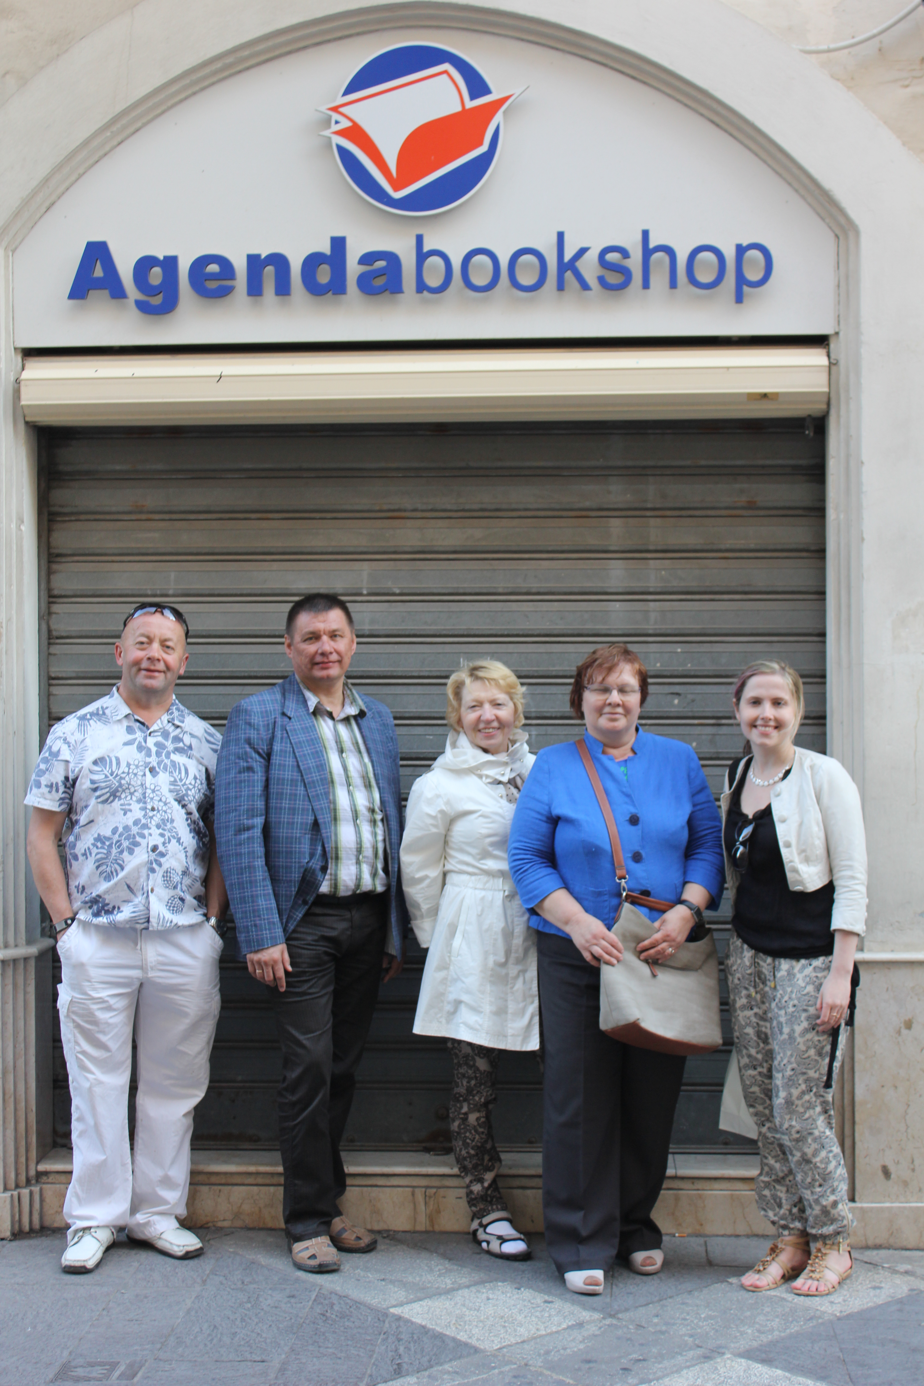
Peer Learning Activity in Malta
‘Adult Learning in the Community – reaching out’
5-6 May 2014

Slide 7
Tänan tähelepanu eest!

